Slide 1

SEGUIMIENTO A LA EJECUCIÓN PLAN ANUAL DE ADQUISICIONES
2019

Slide 2
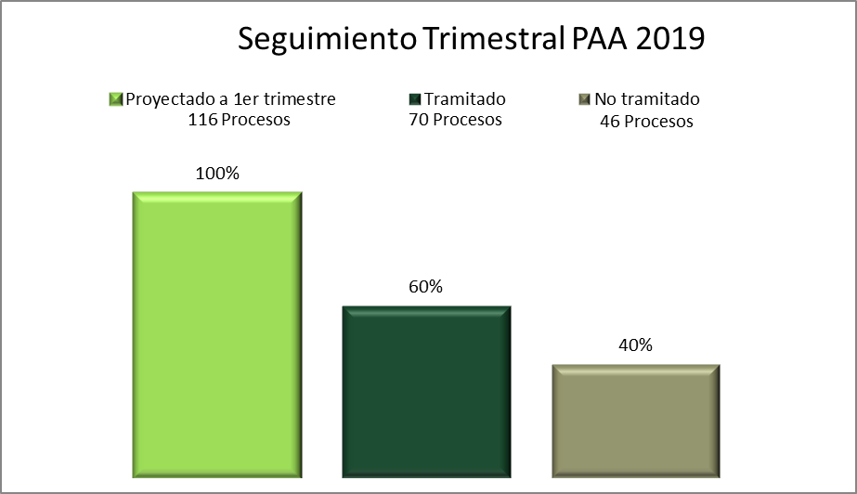
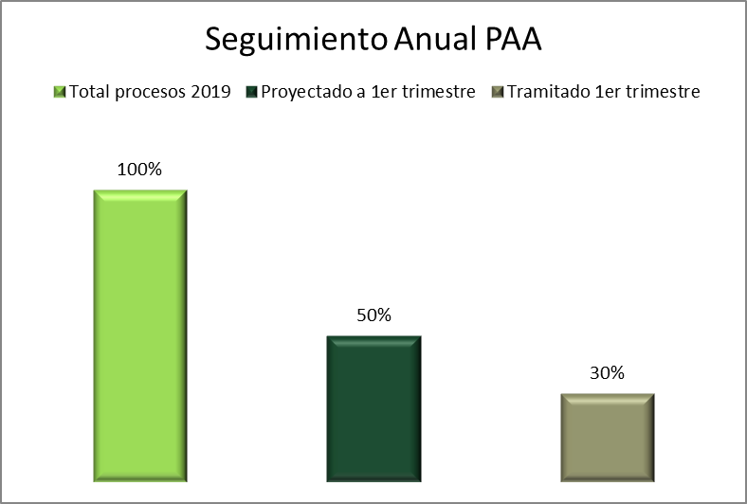
Seguimiento PAA 2019 - Trimestre I
PROCESOS PAA | CANTIDAD
Total procesos 2019 | 232
Proyectado a 1er trimestre | 116
Tramitado 1er trimestre | 70
No tramitado | 46

Slide 3
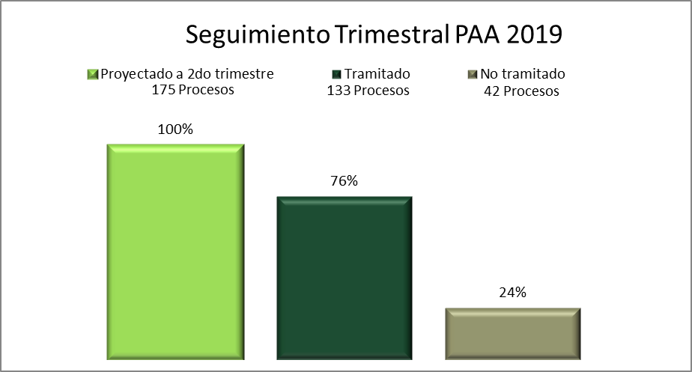
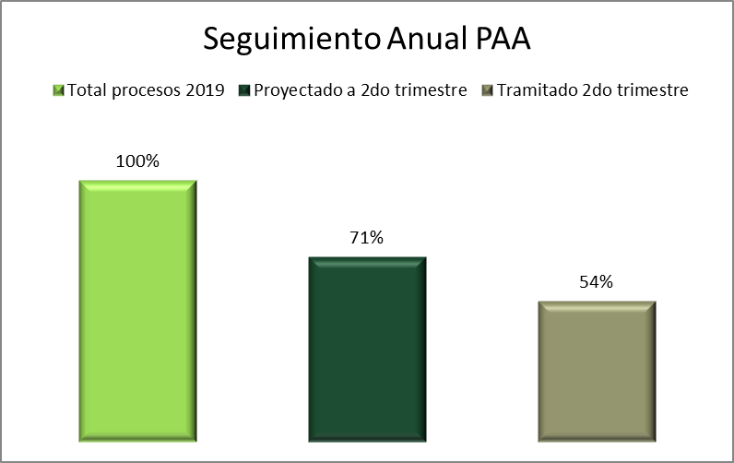
Seguimiento PAA 2019 - Trimestre II
PROCESOS PAA | CANTIDAD
Total procesos 2019 | 248*
Proyectado a 2° trimestre | 175
Tramitado 2° trimestre | 133
No tramitado | 42
*Actualizado a 31 de Julio de 2019.

Slide 4
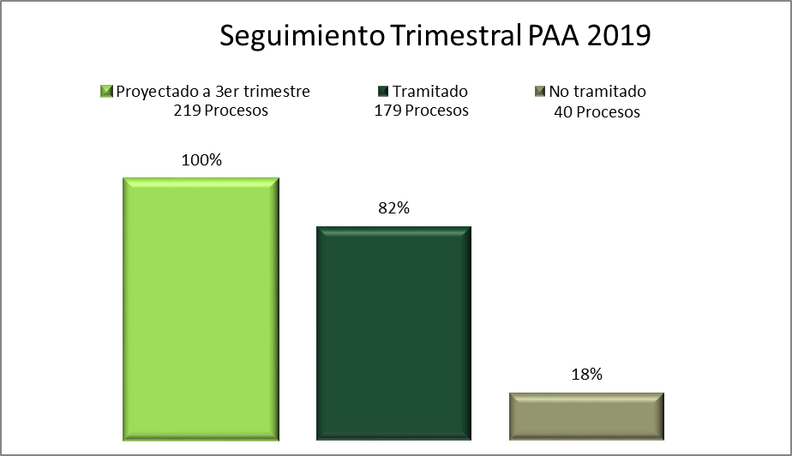
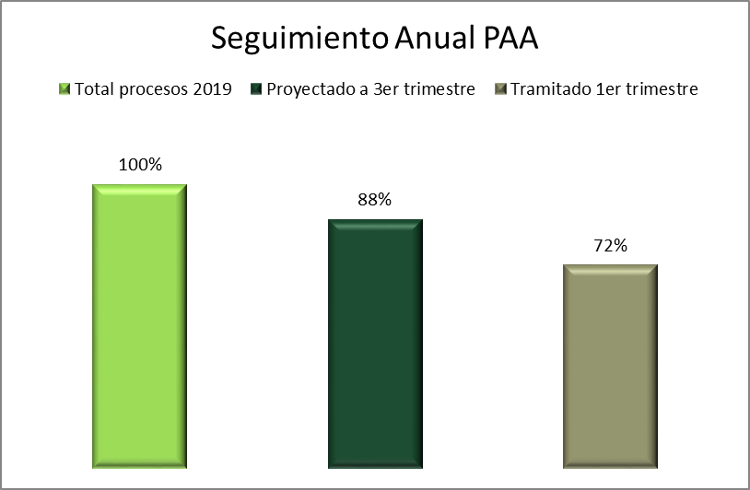
Seguimiento PAA 2019 - Trimestre III
PROCESOS PAA | CANTIDAD
Total procesos 2019 | 250*
Proyectado a 3er trimestre | 219
Tramitado 3er trimestre | 179
No tramitado | 40
*Actualizado a 30 de septiembre de 2019.

Slide 5


